Slide 1

♦各种含氮化合物的分类、结构和命名；
♦各种含氮化合物的物理性质和化学性质；
♦芳香族重氮盐的性质和应用；
♦烯胺的结构、性质、制法和在合成中的应用；
♦常见的分子重排反应和历程和应用。
♦芳香族重氮盐、烯胺在合成中的应用；
♦胺的化学性质和主要制备。

Slide 2



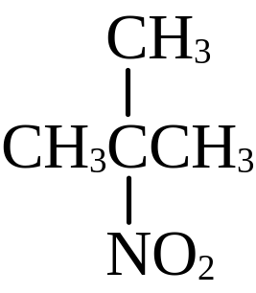

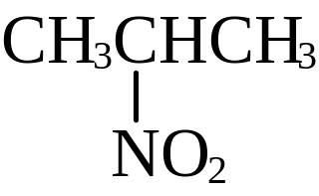
１ 分类、结构和命名
(1) 分类：
根据烃基的不同；
脂肪族硝基化合物
芳香族硝基化合物
根据与硝基相连的碳原子的不同。
伯硝基化合物
仲硝基化合物
叔硝基化合物

Slide 3
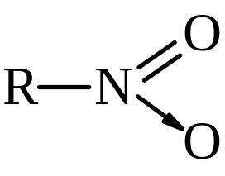
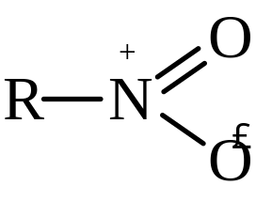
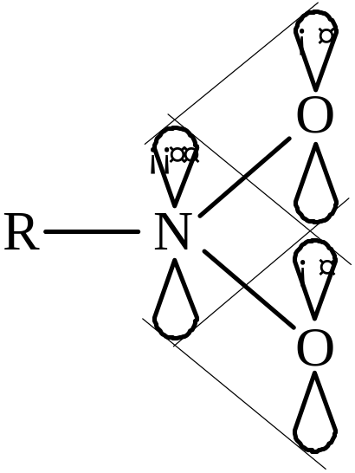

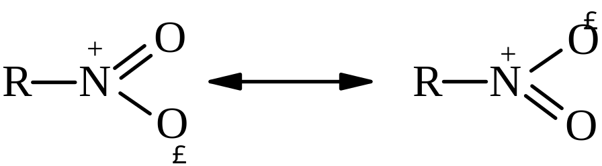
(2) 结构：
sp²杂化
0.121nm
2个 sp²-2pσ键；
34
1个 2p-2p Π 键。
127º
共振结构式：

Slide 4
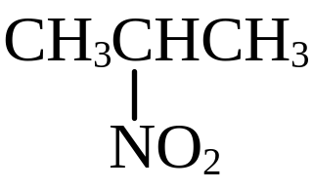

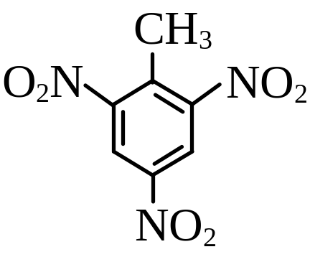
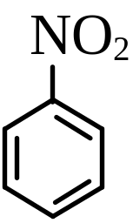
(3) 命名：
以烃为母体，把硝基作为取代基。
硝基甲烷
2-硝基丙烷
nitromethane
2-nitropropane
硝基苯
2,4,6-三硝基甲苯
nitrobenzene
2,4,6-trinitrotoluene(T.N.T.)

Slide 5
２ 硝基化合物的性质
(1) 物理性质
脂肪族硝基化合物一般为高沸点液体；
芳香族一元硝基化合物为高沸点液体，二元和多元芳香族硝基化合物是无色或黄色固体。
沸点比相应的卤代烃高，原因是其分子具有较大的极性，分子间的引力大。
有毒，具有爆炸性，良好的有机溶剂。

Slide 6
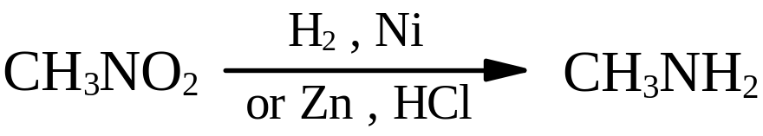
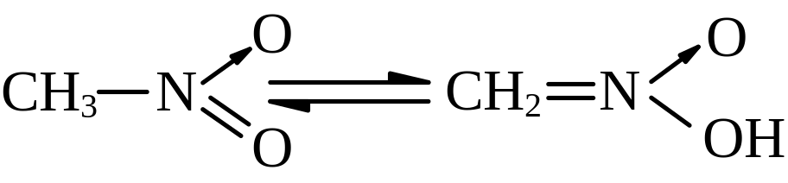
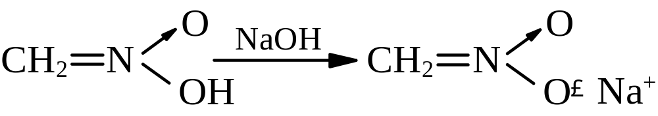
(2) 脂肪族硝基化合物的化学性质
还原反应：
酸性：
硝基式(假酸式)
酸式

Slide 7
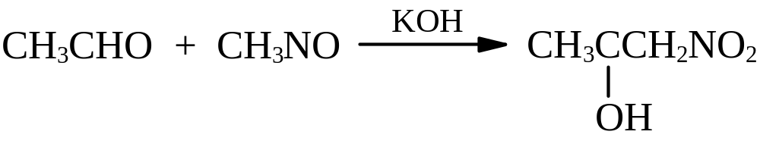
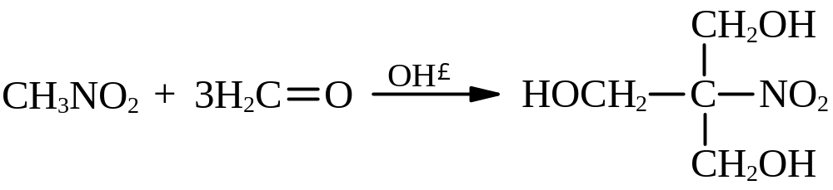
与羰基化合物的缩合反应：
三羟甲基硝基甲烷
称为Henry反应。

Slide 8
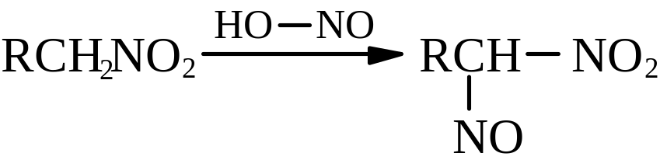
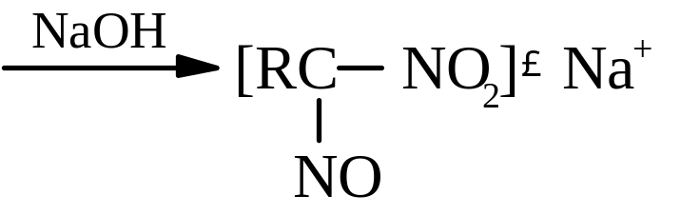
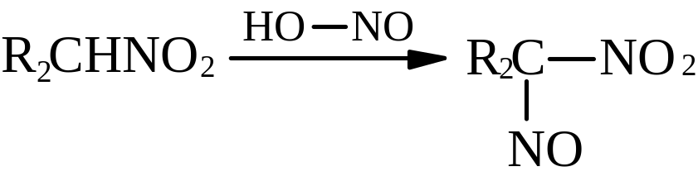
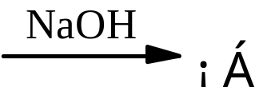
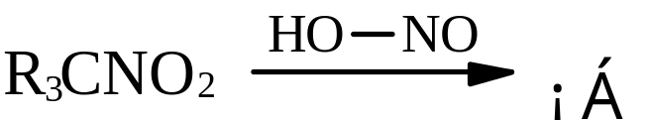
与亚硝酸的反应：
硝肟酸
红色溶液
假硝醇(蓝色)

Slide 9
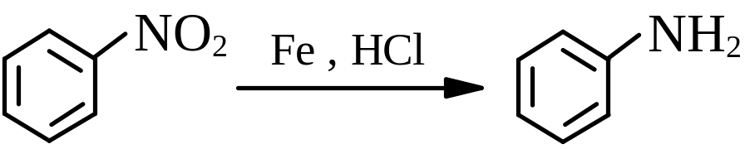
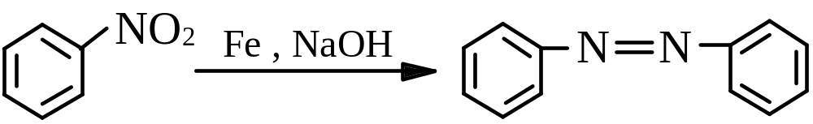
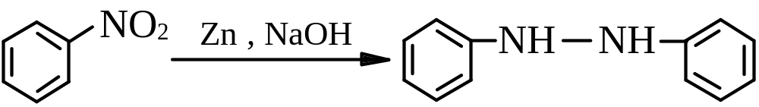
(3) 芳香族硝基化合物的性质
还原反应：
酸性条件
碱性条件
偶氮苯
氢化偶氮苯

Slide 10
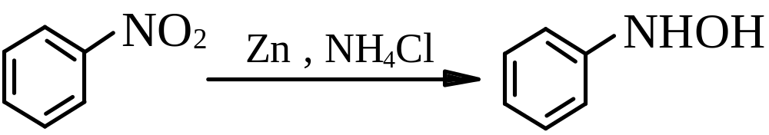
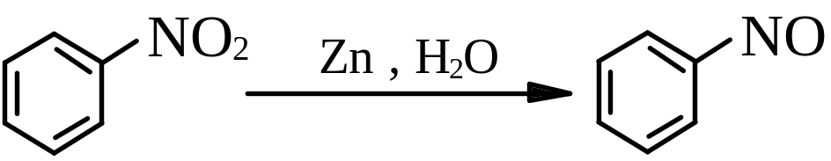
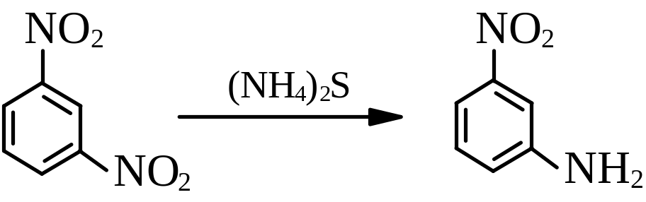
苯胲
亚硝基苯
使用试剂(NH₄)₂S，可使多硝基化合物部分还原。

Slide 11
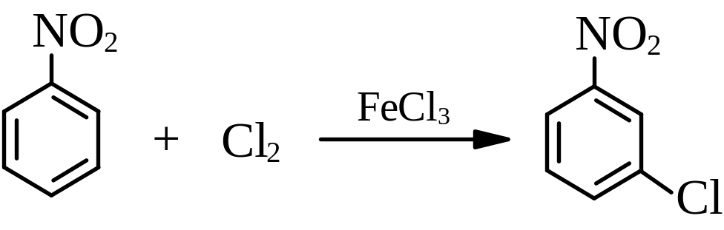
硝基对苯环的影响
硝基有很强的-I和-C效应，引入后可以使苯环上的电子密度降低，不易发生亲电取代反应。
例如：硝基苯不发生付-克反应。
亲电取代反应发生在间位。

Slide 12
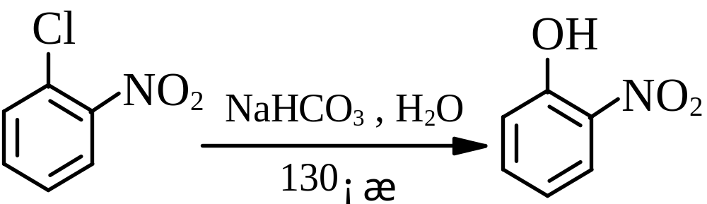
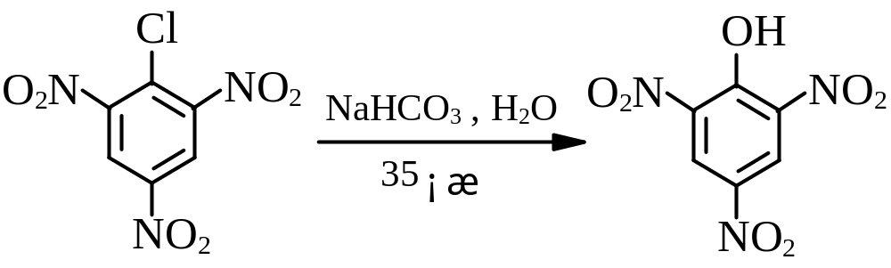
硝基的邻、对位容易发生亲核取代反应，硝基的数目增加，反应更容易进行。

Slide 13
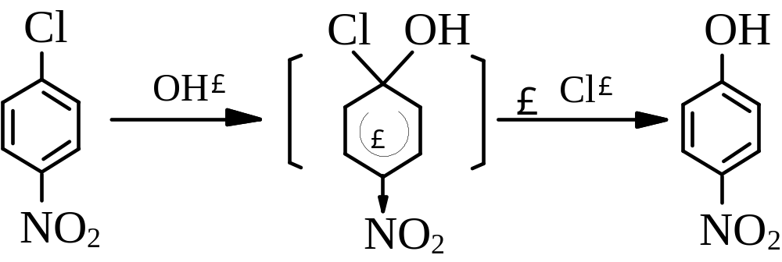
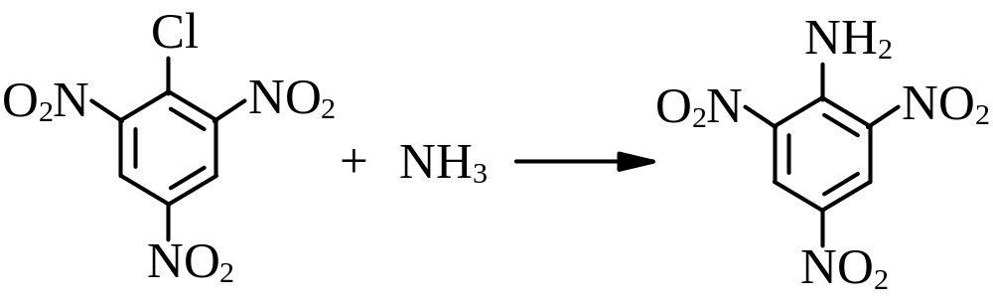
反应历程为：
其他亲核试剂如NH₃也能发生类似的反应。

Slide 14
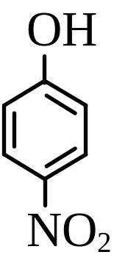
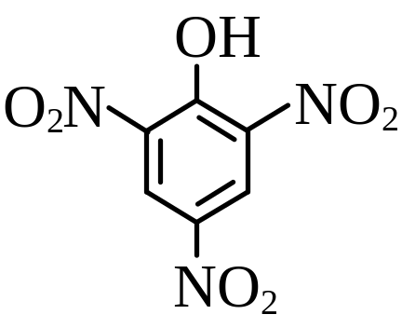
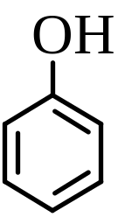
苯酚羟基的邻、对位引入硝基后，由于硝基具有-C效应，增加了羟基氢离解成质子的能力，使酸性增强。
pKa：
9.89
7.15
0.38

Slide 15

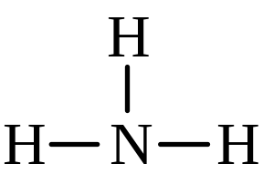
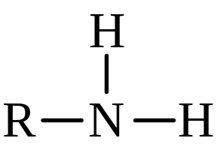
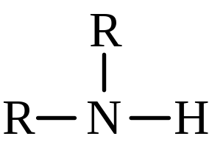
１ 分类和命名
(1) 分类
按氨分子中氢原子被取代的个数
氨
伯胺
仲胺
叔胺
季铵盐
季铵碱

Slide 16
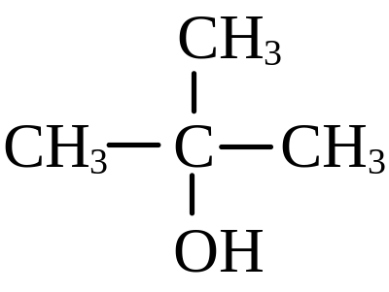
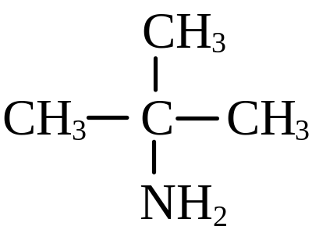

这里伯、仲、叔的意义和醇、卤代烃有所不同。
叔醇
伯胺
按烃基的结构类型：脂肪胺、芳香胺
按分子中氨基的数目：一元胺、二元胺、三元胺……
乙二胺
读音：氨ān，铵ǎn，胺àn。

Slide 17
(2) 命名
简单的胺，可按衍生物命名法来命名，先写出氮原子上烃基的名称，再以胺(amine)作词尾。
乙胺
三甲胺
ethylamine
trimethylamine
苯胺
环己胺
aniline
cyclohexylamine

Slide 18
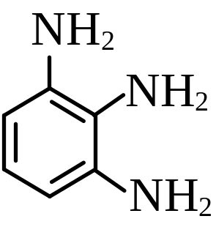
多元伯胺，可称为二胺、三胺等。
乙二胺
对苯二胺
ethylenediamine
1,4-benzenediamine
1,2,3-苯三胺
1,2,3-benzenetriamine

Slide 19
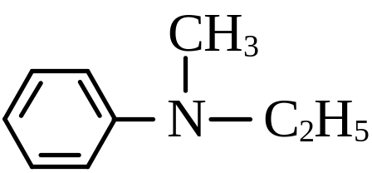
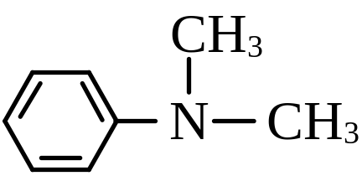
芳香族仲胺或叔胺，要标出N上的取代基。
N-甲基-N-乙基苯胺
N,N-二甲基苯胺
N-ethyl-N-methylaniline
N,N-dimethylaniline

Slide 20
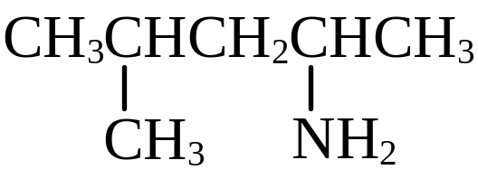
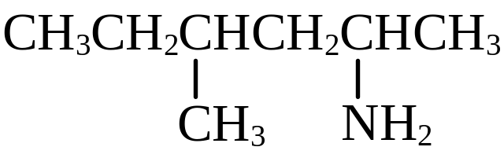
复杂的胺，把氨基作为取代基来命名；
这是系统命名法。
2-甲基-4-氨基戊烷
4-甲基-2-氨基己烷
2-amino-4-methylpentane
2-amino-4-methylhexane

Slide 21

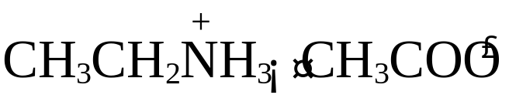
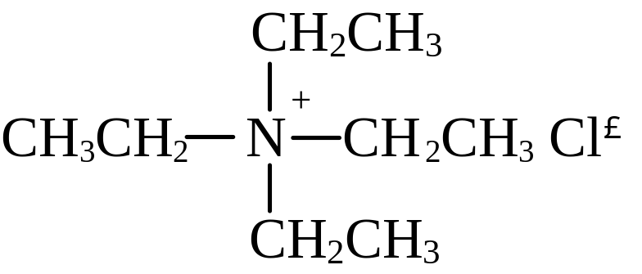
铵盐、季铵化合物，作为铵的衍生物命名。
甲胺盐酸盐
乙胺醋酸盐
methylamine hydrochloride
ethylamine acetate
氯化四乙基铵
tetraethylammonium chloride

Slide 22
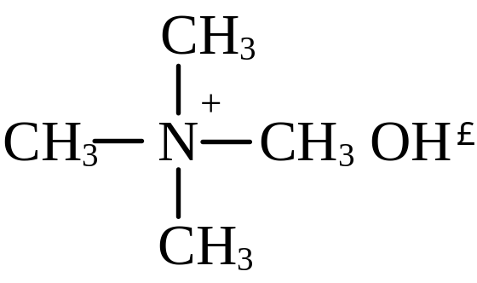
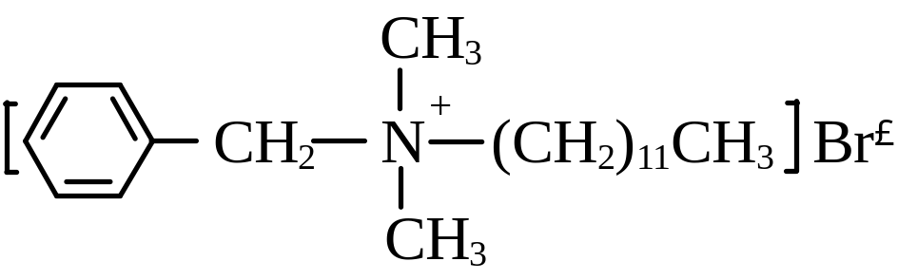
氢氧化四甲基铵
tetramethylammonium hydroxide
溴化二甲基苄基十二烷基铵
dodecylbenzyldimethylammonium bromide

Slide 23
２ 物理性质和光谱性质
(1) 物理性质
低级的脂肪胺为气体或易挥发液体，高级胺为固体。芳香胺为无色高沸点液体或低溶点固体。
氮的电负性不如氧强，因而胺的分子间氢键比醇弱，所以胺的沸点比相应的醇低。
三类胺都能和水形成氢键，因此能溶于水，但随着分子量的增加，溶解度迅速降低。

Slide 24
(2) 光谱性质
红外光谱：
伯胺、仲胺的N—H伸缩振动3500~3300cm⁻¹，伯胺为两个峰，仲胺为一个峰。叔胺的N上没有氢。
伯胺、仲胺、叔胺的C—N伸缩振动1350~1000cm⁻¹，但不易识别。
芳胺的C—N伸缩振动强，接近1300cm⁻¹。

Slide 25
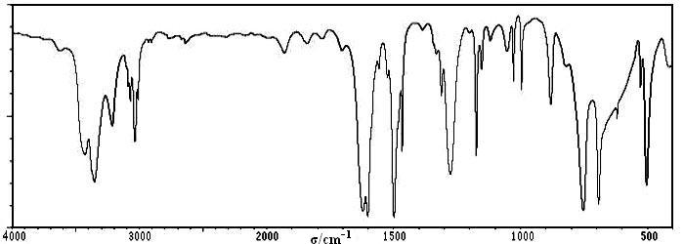

苯胺的红外光谱：
N—H伸缩振动：3429cm⁻¹和3354cm⁻¹；
C—N伸缩振动：1312cm⁻¹和1277cm⁻¹。

Slide 26
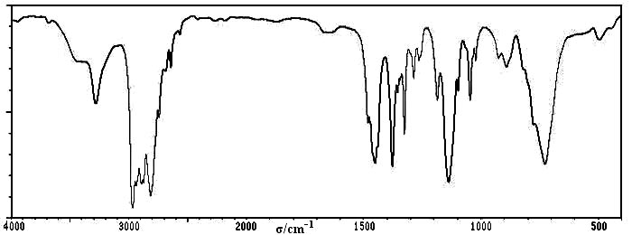

二乙胺的红外光谱：
N—H伸缩振动：3281cm⁻¹ ；
C—N伸缩振动：1138cm⁻¹ 。

Slide 27
核磁共振谱：
胺分子中接近氮原子的氢化学位移增大，但比醇和醚中接近氧原子的氢化学位移小。
原因：氮的电负性比碳大，但比氧小。

Slide 28
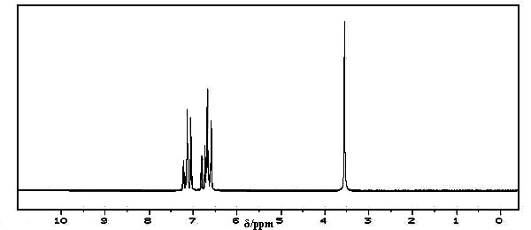
苯胺的核磁共振谱：
d.
b.
a.
c.
a：7.12 b：6.73 c：6.64 d：3.55

Slide 29


烯丙胺的核磁共振谱：
e.
d.
b.
a.
c.
a：5.95 b：5.16 c：5.05 d：3.31 e：1.29

Slide 30



３ 胺的立体化学
sp³杂化
能垒较低在常温下可迅速翻转。

Slide 31


季铵盐氮原子上连有四个不同基团时，对映体不能相互转化，能分离出对映体。

Slide 32



苯胺中的—NH₂，也是棱锥形结构。
142.5º
氮原子上的未成键电子对能和苯环发生共轭，趋向于平面(趋向于sp²)，因此不易给出电子对。

Slide 33


４ 化学性质
(1) 碱性
和氨相似，具有弱碱性，能与大多数酸作用成盐。
溶于水
不溶于水

Slide 34
产生碱性的原因：氮原子具有未共用电子对。
判别碱性的方法：
碱的pK_{b}，碱性越强pK_{b}越小；
共轭酸的pK_{a}，pK_{a}+pK_{b}=14，碱性越强pK_{a}越大；
形成铵正离子的稳定性，胺的碱性就越强，形成的铵正离子就越稳定。

Slide 35



影响碱性强弱的因素：
①电子效应：由于烷基的+I效应，3º胺 > 2º胺 > 1º胺。
②空间效应：1º胺 > 2º胺 > 3º胺。
③溶剂化效应： N上的H越多，溶剂化效应越大，形成的铵正离子就越稳定，NH₃>1º胺>2º胺>3º胺。

Slide 36

综合上面的各种因素，在水溶液中，胺的碱性强弱次序为：脂肪胺 > NH₃ > 芳香胺。
(CH₃)₂NH > CH₃NH₂ > (CH₃)₃N > NH₃
pK_{b}
3.27
3.38
4.21
4.76
不能用石蕊试纸检验芳香胺的碱性。

Slide 37


芳香胺的碱性比氨弱，还由于芳香胺氮原子上的未共用电子对能与苯环形成共轭体系。
同理，酰胺的碱性也比氨弱。

Slide 38


(2) 酸性
伯胺、仲胺的氮上还有氢，能失去质子显酸性。
不亲核碱：氮上的空间位阻较大。

Slide 39



(3) 烷基化反应
胺与卤代烷发生亲核取代，是按S_{N}2历程进行的。

Slide 40

如果卤代烷过量，则可以得到季铵盐。
卤代烷和大过量的氨反应，可制取伯胺。

Slide 41


(4) 酰基化反应
叔胺的氮原子上没有氢，不能被酰化。

Slide 42






乙酰化，在有机合成中常用来保护氨基。

Slide 43





磺酰化：Hinsberg反应。
可用于类胺的分离或鉴别。
白色固体，溶于NaOH
白色固体，不溶于NaOH
不反应，仍为油状液体
试剂：
简写作TsCl。

Slide 44




(5) 和亚硝酸反应
伯胺：生成重氮盐。

Slide 45

芳香族重氮盐在水溶液和较低温度下较稳定。
仲胺：生成N-亚硝基胺。
N-亚硝基胺为黄色油状液体或固体，能引起癌变。

Slide 46


叔胺：
绿色片状晶体
利用和亚硝酸作用的现象不同，也可区别伯、仲、叔胺，但不如Hinsberg反应常用。

Slide 47


(6) 氧化反应
脂肪胺，在常温下较稳定，不易被空气氧化。
用氧化剂，叔胺的氧化具有实用价值。
Cope消除反应：

Slide 48





Cope消除反应历程：为立体选择性很高的顺式消除反应。反应是通过形成平面五元环的过程完成的。

Slide 49

反应规律：
①消除方向，以违反查依采夫规则的产物为主；
②有顺反异构体时一般以E型产物为主。
67%
21%
12%

Slide 50
芳香胺，特别是芳香族伯胺极易被氧化。
用氧化剂氧化，产物与氧化剂及反应条件有关。

Slide 51
(7) 芳胺的亲电取代反应
卤代反应：
苯胺在水溶液中与氯、溴反应很快，反应可用于鉴别。

Slide 52
要想得到一卤代物，必须使苯环钝化。

Slide 53
硝化反应：由于苯胺易被氧化，必须先将氨基保护起来。

Slide 54
用浓硫酸和浓硝酸的混合酸硝化，得到间硝基产物。

Slide 55


磺化反应：苯胺在室温下与浓硫酸作用时生成盐，在180~190℃与浓硫酸共热，生成对氨基苯磺酸。
对氨基苯磺酸常以内盐形式存在，是染料中间体。

Slide 56

５ 胺的制法
(1)氨或胺的烷基化
反应是按S_{N}2历程进行的。

Slide 57








(2) 卤代芳烃的氨解
反应历程为：
苯炔的结构
sp²杂化轨道

Slide 58




反应历程为：
稳定

Slide 59




(3) 含氮化合物的还原

Slide 60


(4) 醛或酮的还原氨化

Slide 61



(5) Gabriel合成法
(6) Hofmann降级反应

Slide 62
６ 季铵盐和相转移催化
(1) 季铵盐
氯化三乙基苄基铵
性质：季铵盐是离子化合物，氮上没有氢，因此遇碱不能放出游离胺，而是形成平衡体系。
季铵碱

Slide 63




(2) 季铵碱
制法：用湿的氧化银与季铵盐反应。
性质：碱性和NaOH或KOH接近；
受热分解，无β-氢的季铵碱发生S_{N}2反应。

Slide 64

β-碳上有氢时，加热分解发生消除反应，主要产物为双键上烷基最少的烯烃，称为Hofmann规则。
导致季铵碱按Hofmann消除的原因：
①β-H的酸性。
反应是按E2历程进行的，OH⁻离子进攻β-氢原子时，酸性强的β-氢容易脱去。
β-H的酸性顺序：CH₃— > RCH₂— > R₂CH—。

Slide 65

当β-碳上连有苯基、乙烯基、羰基、氰基等吸电子基团时，Hofmann规则不适用。
98%

Slide 66


β-碳上连有苯基，消除产物与Hofmann规则不符。
96%

Slide 67
②立体因素：
反应按E2历程进行，过渡状态中被消去的H和含氮基团必须处于反式共平面的位置。

Slide 68






的纽曼投影式 ：
1
2
3
4
最稳定
Hofmann消除
但无反式氢
能量较高

Slide 69


这个反应一般不用于合成，常用来测定胺的结构。

Slide 70

(3) 相转移催化
季铵盐可作为相转移催化剂，如三乙基苯甲基氯化铵(TEBA)、四丁基溴化铵(TBAB)。
加热回流两个星期后产物也极少，在反应体系中加入TEBA，则反应两小时后，已有很高的产率。

Slide 71







作用原理：利用相转移催化剂在两相之间运送离子。
水相
有机相
相转移催化剂的特点：既能溶于水相，又能溶于有机相。
用处：提高产率、降低反应温度、缩短反应时间。

Slide 72



７ 烯胺
氨基直接和双键碳相连的化合物称为烯胺。
烯胺
亚胺
稳定的烯胺N上无H，由醛或酮与仲胺缩合得到。
四氢吡咯
吗啉
六氢吡啶

Slide 73


合成稳定的烯胺
反应过程为：

Slide 74


烯胺的性质：
位于双键上的β-碳原子具有亲核性。
通过烯胺在酮的α-位引进一个烃基。

Slide 75

烯胺在有机合成上是一种重要的中间体。
８ 个别化合物
苯胺、三甲胺、乙二胺、己二胺、多巴胺等。

Slide 76



１ 分类、结构和命名
偶氮化合物
偶氮苯
4-甲基-4′-羟基偶氮苯
azobenzene
4-methyl-4′-hydroxyazobenzene

Slide 77



偶氮二异丁腈
偶氮甲烷
azodiisobutyronitrile
azomethane
萘-2-偶氮苯
naphthalene-2-azobenzene

Slide 78




重氮化合物
重氮甲烷
重氮乙酸乙酯
diazomethane
ethyl diazoacetate
氰化重氮苯
苯基重氮酸(氢氧化重氮苯)
benzenediazo cyanide
diazobenzene hydroxide

Slide 79


重氮盐
氯化重氮苯
benzenediazonium chloride
脂肪族重氮盐很不稳定，在低温下也可迅速分解，芳香族重氮盐在5℃以下时稳定。
sp杂化
重氮盐的结构：

Slide 80
２ 芳香族重氮盐的制法
重氮化反应：
反应条件：
①较低温度0 ~ 5℃；
②必须在酸性溶液中进行；
③NaNO₂保持略过量。
重氮盐通常不从溶液中分离出来，直接用于合成。

Slide 81


反应历程为：

Slide 82
３ 芳香族重氮盐的性质
(1) 取代反应
重氮离子基在较温和的条件下，可以被羟基、卤素、氨基、氰基、氢原子等取代。所以在有机合成上非常有用。

Slide 83


重氮基被羟基取代。
反应实际上是重氮盐的分解。

Slide 84




Sandmeyer反应，重氮基能被卤素、氰基等取代。

Slide 85



Schiemann反应，制取氟苯。
重氮基被氢原子取代。
Gatterman反应，重氮基被硝基取代。

Slide 86
利用重氮盐的取代反应，可以合成一些用一般方法得不到的芳香族化合物：
在芳环上引进羟基、氰基、碘原子等。
合成违反定位规则的产物。

Slide 87





例1.

Slide 88







例2.

Slide 89





例3.

Slide 90






例4.

Slide 91

(2) 还原反应：
重氮盐可以被氯化亚锡、锡和盐酸、锌和乙酸、亚硫酸钠、亚硫酸氢钠等还原成芳香肼。
生成的苯肼在酸性条件下以盐的形式存在，苯肼盐用碱处理可释放出苯肼。

Slide 92


(3) 偶联反应：
重氮盐易与酚、芳胺等发生偶联反应，生成偶氮化合物。

Slide 93


重氮组分
偶联组分
偶联反应的条件：
芳胺PH = 5~7，酸性太强芳胺生成盐，碱性太强重氮盐变成重氮酸ArN = N—OH。
酚在PH = 8~10，—O⁻比—OH更能使苯环活化。

Slide 94

偶联反应一般总是发生在氨基或羟基的对位，如果对位已被占据，则在邻位发生。
对位红

Slide 95


一、二级芳胺，氮上有氢原子，易与重氮盐发生N-偶联。
因此重氮化反应必须在强酸溶液中进行。

Slide 96


４ 重氮甲烷
分子为线型
共振论用下面的极限式表示：
重氮甲烷的碳原子既具有亲核性又具有亲电性，又是一个偶极离子。

Slide 97


制法：由N-亚硝基酰胺或N-亚硝基胺与碱反应制取。

Slide 98
重氮甲烷的反应
和酸反应，生成羧酸甲酯。
反应过程为：

Slide 99


其他的酸、酚、烯醇可以和重氮甲烷发生类似的反应，生成卤代烷、酚醚、烯醇醚。

Slide 100





和酰氯反应，生成重氮甲基酮。
Wolff重排
用这一反应可以把羧酸变成增加一个碳原子的羧酸，称为Arndt-Eistert反应。

Slide 101





重氮甲烷在光照下，分解生成碳烯。
５ 偶氮染料

Slide 102


１ 亲核重排
反应中，迁移基团可以看作是亲核试剂，基团的迁移往往发生在相邻的原子上，称为1,2-迁移。
(1) 重排到缺电子的碳原子
片呐醇重排

Slide 103




反应的历程：

Slide 104


结构不对称的邻位二醇：
迁移倾向：芳基 > 烷基。

Slide 105






发生迁移的是离去基团反式位置上的基团。

Slide 106



邻卤代醇在硝酸银作用下，能发生类似片呐醇的重排反应。

Slide 107




邻氨基醇在亚硝酸作用下，也能发生类似片呐醇的重排反应。

Slide 108



-Meerwein重排：

Slide 109


多环烯烃在酸性条件下，也能发生瓦格涅尔-米尔维因重排反应。

Slide 110




重排：

Slide 111




脂环族伯胺与亚硝酸作用，可以得到环扩大或环缩小的产物，合成上可用于制备三节环到八节环的化合物。

Slide 112






(2) 重排到缺电子的氮原子
Beckmann重排：
反应历程为：

Slide 113

Backmann重排为反式重排。
与羟基处于反式位置的烃基迁移到氮原子上。

Slide 114







Hoffmann重排：
反应历程：
异氰酸酯

Slide 115

在Hofmann重排反应中，如果迁移基团为光学活性的，迁移前后基团的构型不变。
说明迁移基团没有脱离分子。

Slide 116



(3) 重排到缺电子的氧原子
氢过氧化物重排：

Slide 117

Baeyer-Villiger重排：
常用的过氧酸有C₆H₅CO₃H、CH₃CO₃H、CF₃CO₃H，其中三氟过氧乙酸性能最好。

Slide 118









反应历程：
迁移趋势：叔烷基 > 仲烷基 > 苯基 > 伯烷基 > 甲基。

Slide 119


２ 亲电重排
Stevens重排：

Slide 120


反应历程：
在反应过程中，迁移基团的构型不变，这说明碳氮键的破裂和碳碳键的生成是协同进行的。

Slide 121


３ 自由基重排

Slide 122

４ 芳香族重排
联苯胺重排：
Fries重排：

